Slide 1
發行公司的違約風險對員工認股權價值的影響

Slide 2

Agenda
研究動機與目的
文獻探討
  違約風險[Merton, 1976]
  員工認股權的評價[Ingersoll, 2002]
  總風險的誘因效果[Defuso, Johnson, and Zorn, 1990]
  系統性風險的誘因效果[Meulbroek, 2001]
研究方法
  based on Ingersoll
研究結果
  評價公式
  敏感度分析
結論
後續研究

Slide 3

研究動機與目的(1/2)
員工認股權可使員工和企業一同分享未來獲利的前景，早為美英法等國企業界普遍提供吸引且留住人才的制度
證期會於民國93年4月1日指出，美國財務會計準則委員會(FASB)提案將員工認股權列為成本支出，一旦實施，我國將跟進
中小企業資金欠缺，可透過員工認股權來吸引留住人才。但其違約風險遠大於大企業，故於評價時需考量此重要因子

Slide 4
研究動機與目的(2/2)
在考量違約風險、員工風險趨避程度、限制持股比例的條件下，希望能提供一套評價公式，得到認股權的主觀價值與市場價值
當公司以認股權市價做為成本列帳，將低估每股盈餘，壓抑股價；以主觀價值做為成本列帳，將高估每股盈餘，激勵股價
公司可依照本身需求，利用本文的評價方式，選擇其一來做課稅基礎

Slide 5
文獻回顧(1/11)
違約風險[Merton, 1976]
  提出股價變動可分為兩個層面，其一為受經濟展望的影響而導致的常態振動；另外為受消息面的影響，而導致異常振動
  常態性振動以連續性的標準幾何布朗運動(geometric Brownian motion)來捕捉；異常振動以不連續性的跳躍過程(jump process)來捕捉

Slide 6
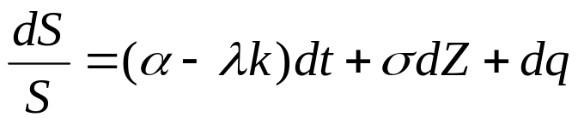
文獻回顧(2/11)
  股價報酬率變化過程:
  α為股票的瞬間預期報酬率
  σ²為沒有重大事件到達的條件下報酬率的瞬間變異數
  dZ為Wiener process
  dq為Compound Poisson process
  (含jump size和jump frequency)
  dq=(Y-1)dq’,dq’～ P(λdt),dZ與dq獨立
  k=E[Y-1]

Slide 7
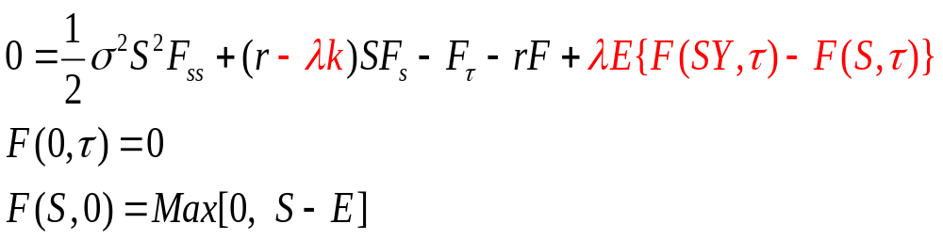
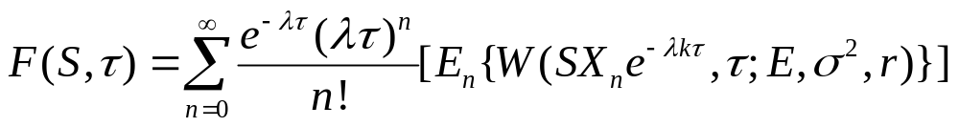
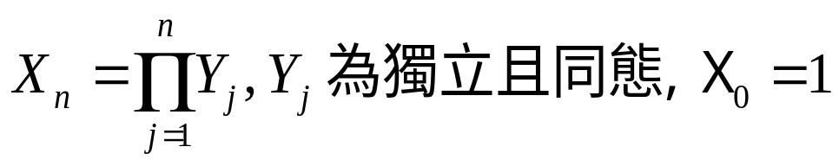
文獻回顧(3/11)
  假設CAPM成立下,買權的價格F(S,τ)需滿足：
  買權價格為：
  W(．)為B-S公式,

Slide 8
文獻回顧(4/11)
  若公司有正的機率會完全破產，使股價降為0， 對應此情形下:
  此時買權價格為：
  在相同條件下，其價值會比不會破產公司來的
  高

Slide 9

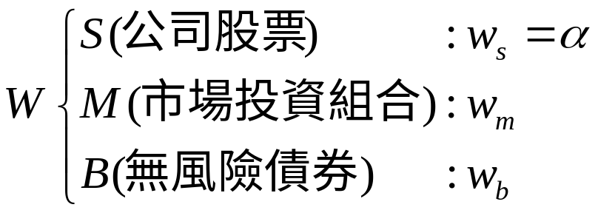

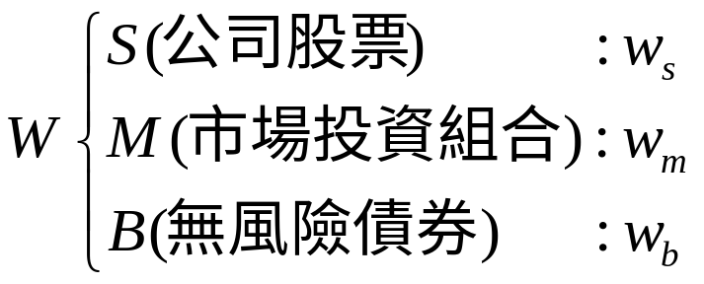
文獻回顧(5/11)
員工認股權的評價[Ingersoll, 2002]
  員工的財富配置：
    退休前
    退休期間

Slide 10
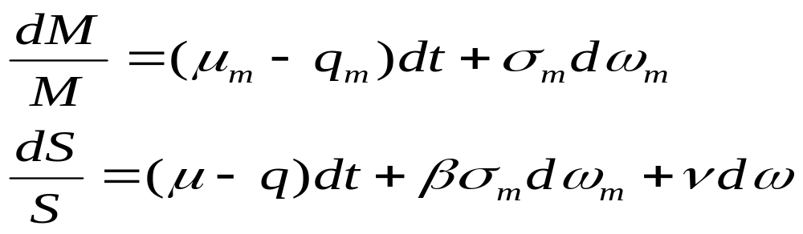
文獻回顧(6/11)
  兩風險性資產的擴散過程為：
  研究方法：
    極大化員工的效用，解出員工最適投資組合與消費
    推導出邊際效用的擴散過程
    利用Lucas(1978)理性預期均衡價格的理論，將期末報酬以邊際替代率折現即可得員工認股權所滿足的PDE
    進一步地解出認股權價格。

Slide 11
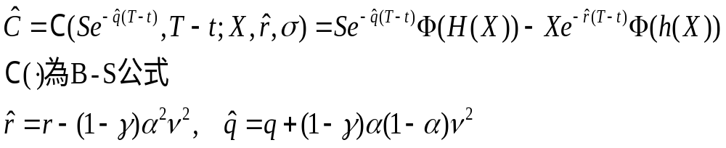

文獻回顧(7/11)
  評價公式：
    退休前(即主觀價值)
    退休期間(即市場價值)
  員工認股權的主觀價值低於市場價值

Slide 12
文獻回顧(8/11)
總風險的誘因效果[Defuso, Johnson, and Zorn, 1990]
  觀察公司的隱含波動性與股價報酬率發現，公司給予員工認股權之後，兩者都有提高的趨勢
  故授予高階經理人員工認股權會導致其從事高風險的投資計畫，藉由股票的波動性來提高員工認股權的價值

Slide 13

文獻回顧(9/11)
系統性風險的誘因效果[Meulbroek, 2001]
  因員工無法透過分散投資去除公司特有風險，故要求較高的報酬率來補償，導致主觀價值較市場價值低
  忽略員工的風險偏好程度下，利用Sharpe ratio 方法與[Merton, 1992]，導出員工認股權的價值。因為忽略員工風險性偏好的問題，故有高估的缺點

Slide 14
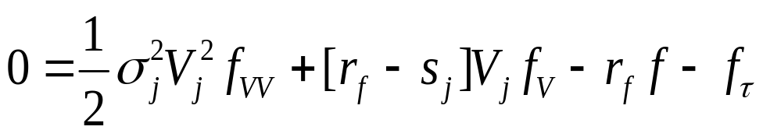
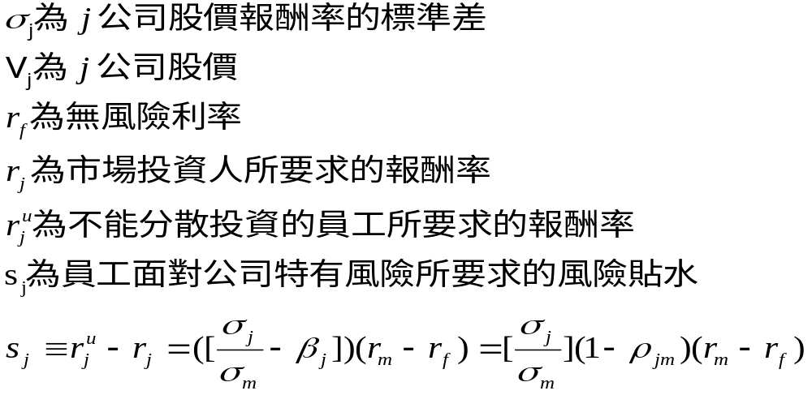
文獻回顧(10/11)
  員工認股權的價值 f(S,τ)滿足：

Slide 15
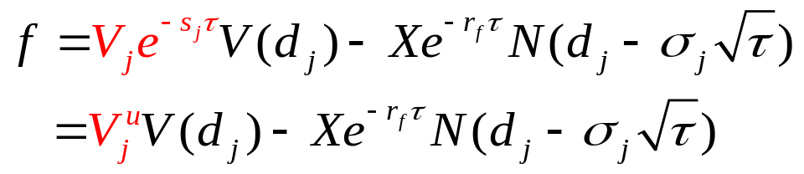
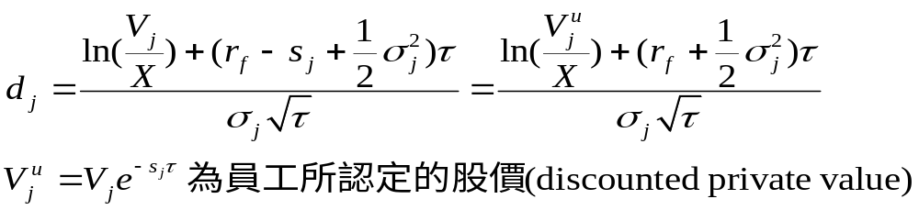
文獻回顧(11/11)
  員工認股權的價值
  員工無法分散投資(s_{j} >0)，使員工所認定的價值較市場價值低
  系統風險(β_{j} )愈大，所面對公司特有風險所要求的風險貼水(s_{j})愈小,導致員工認股權的價值較高
  員工有誘因去增加系統性風險、降低非系統風險，以提高員工認股權的價值

Slide 16
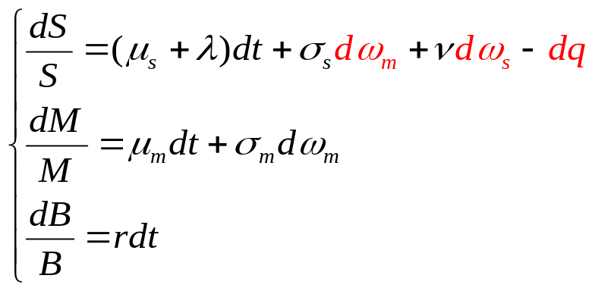
研究方法(1/5)
主要follow [Ingersoll, 2002]
前提假設：公司一旦有違約事件發生，股價立刻變為0
(Y=0, k=E[Y-1]= -1)
員工將財富配置於S、M、B三種資產上
假設：dω_{m}、dω_{s}、dq兩兩互相獨立

Slide 17
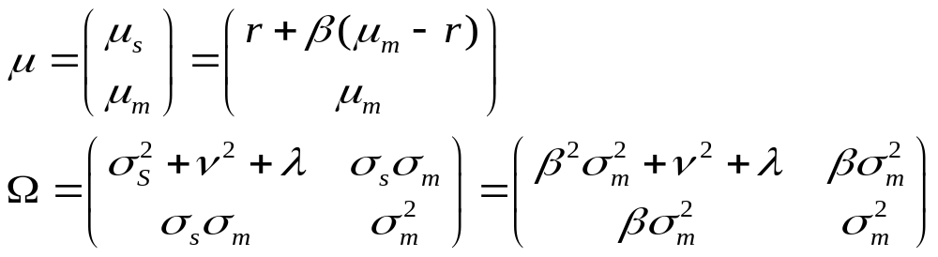
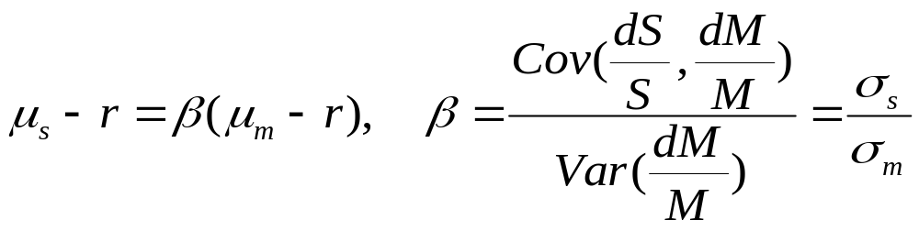
研究方法(2/5)
兩風險性資產的預期報酬率向量與共變數矩陣
由CAPM ：

Slide 18
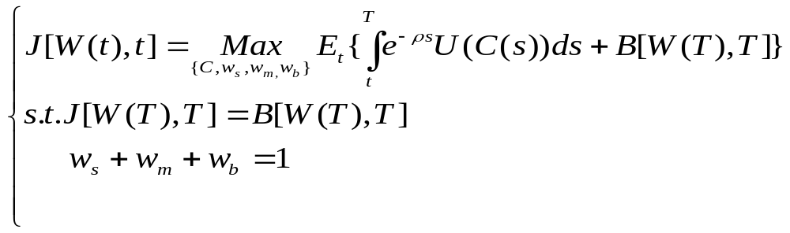

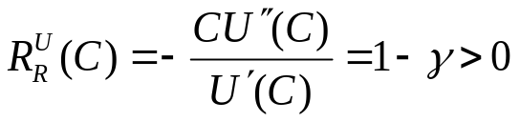
研究方法(3/5)
限制條件下之最適消費與投資組合選擇
  採用固定相對風險趨避(constant relative risk aversion, CRRA)的效用函數
  相對風險趨避係數
  為衡量員工風險趨避程度的指標
  B[W(T),T]為遺產價值函數(bequest valuation function)

Slide 19
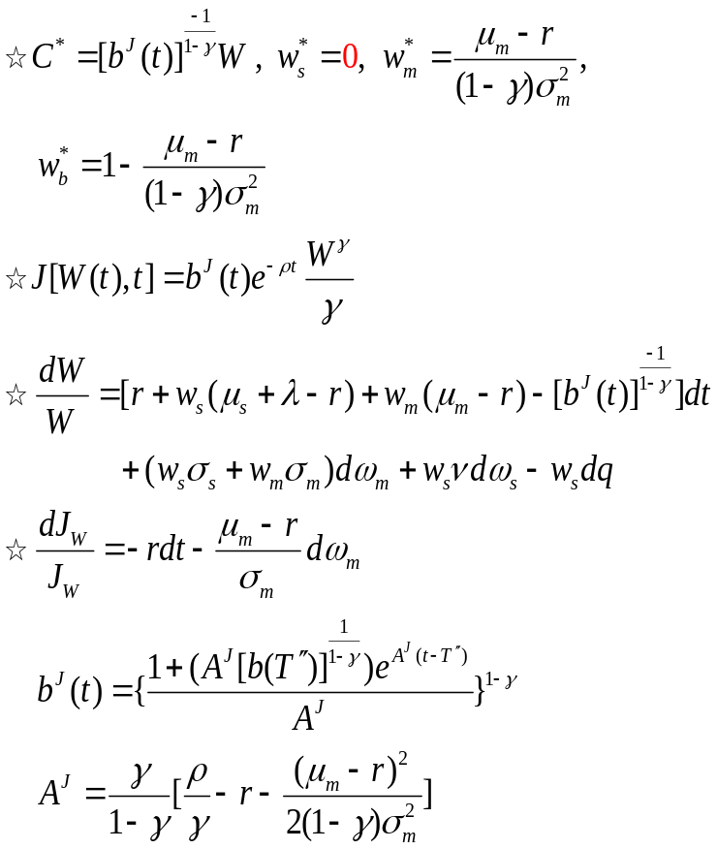
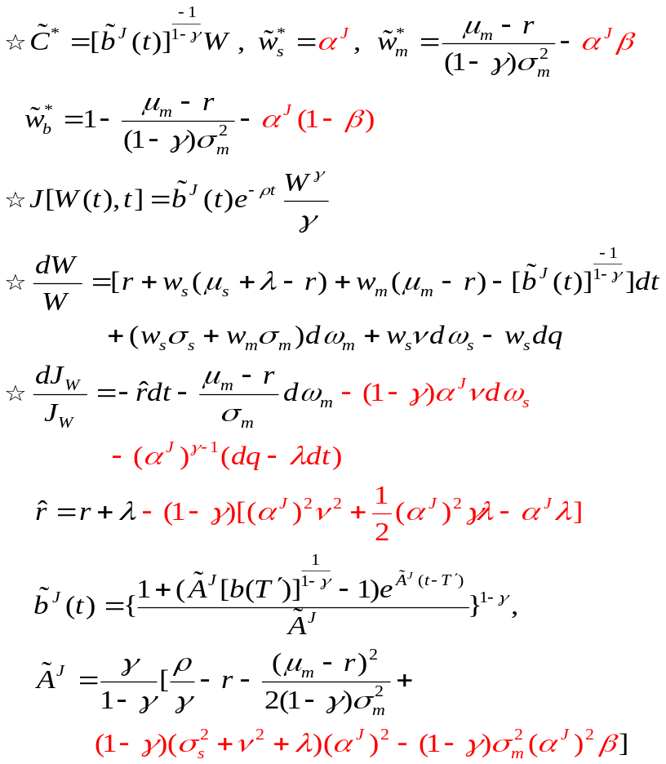
研究方法(4/5)
退休期間
退休前

Slide 20
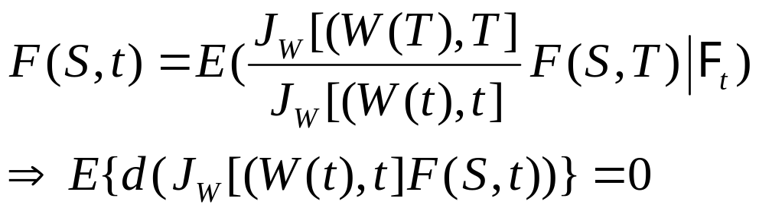
研究方法(5/5)
員工認股權理性預期均衡價值，F(S,t)，滿足Euler equation(Lucas, 1978)：

Slide 21
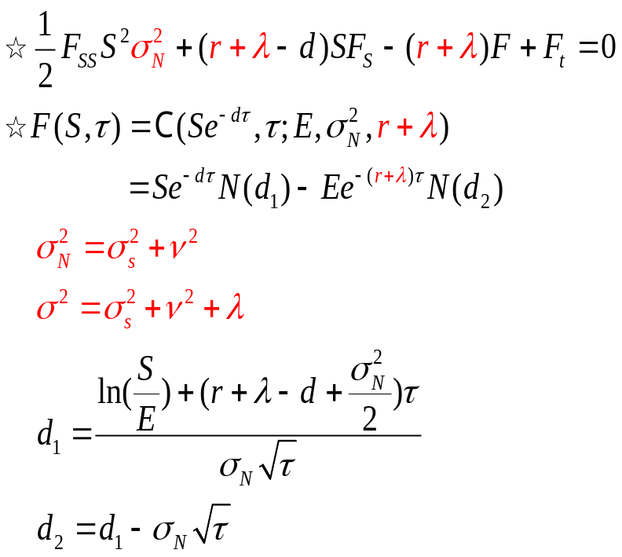
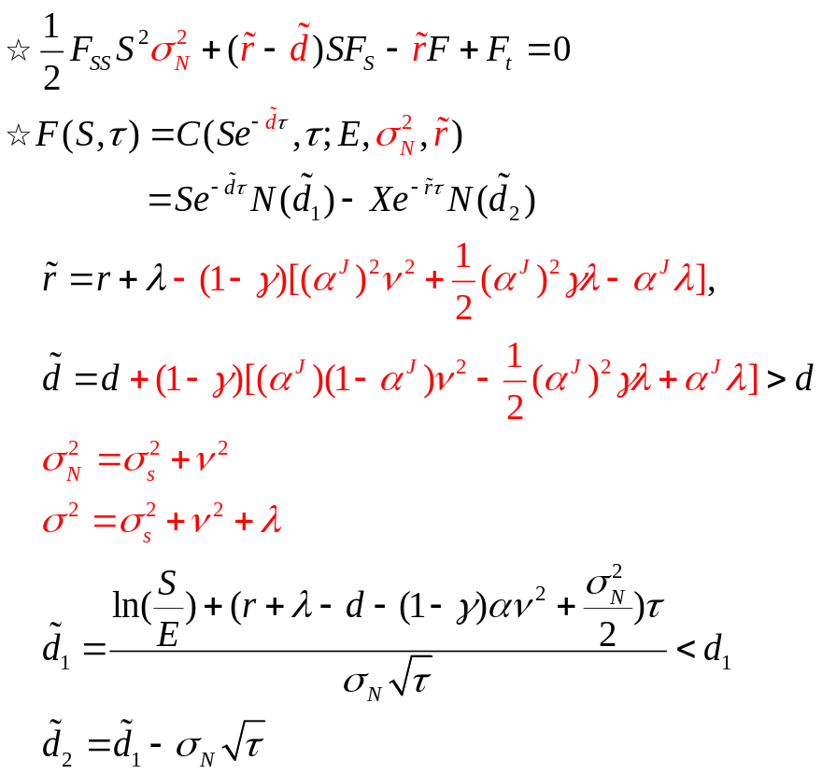
研究結果(1/14)
員工認股權價值F(S, τ)
  退休期間(即市場價值)
  退休前(即主觀價值)

Slide 22
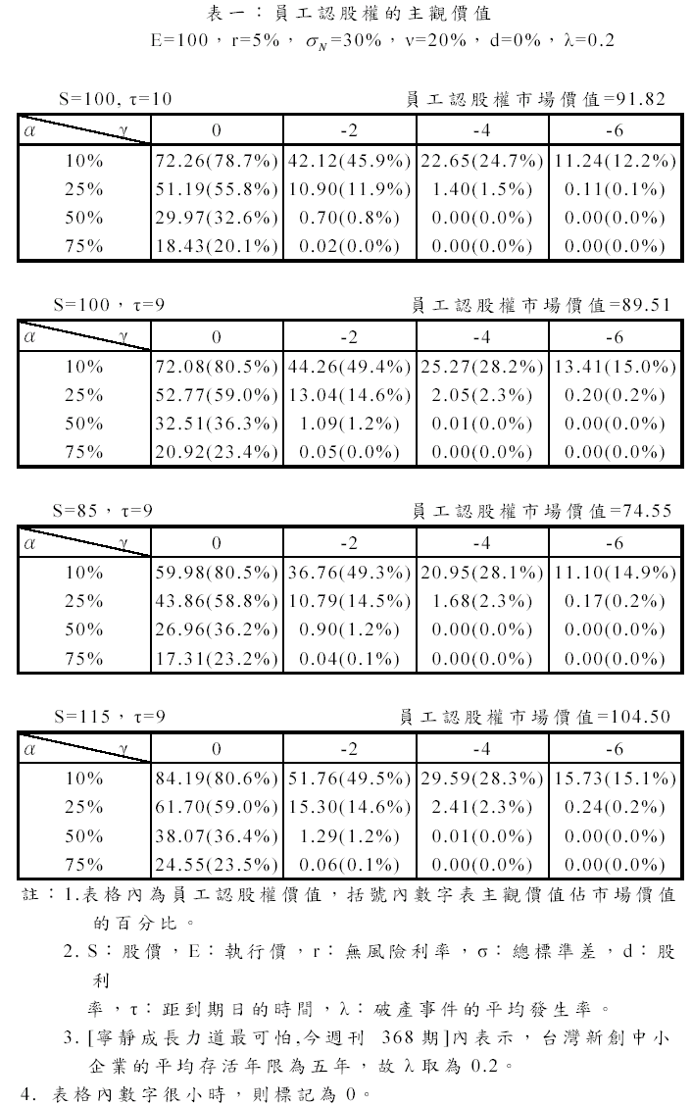
研究結果(2/14)
  主觀價值小於市場價值
  員工的相對風險趨避係數(1-γ)愈大或持股比例(α)愈大，則主觀價值愈小
  股價愈大，員工認股權的價值愈高

Slide 23
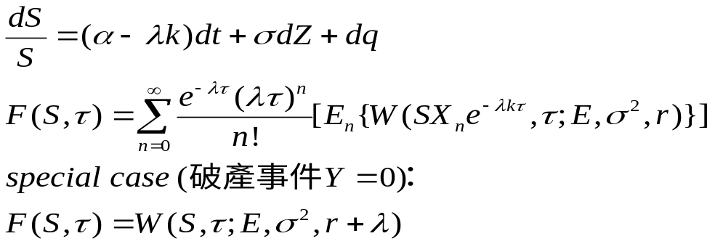
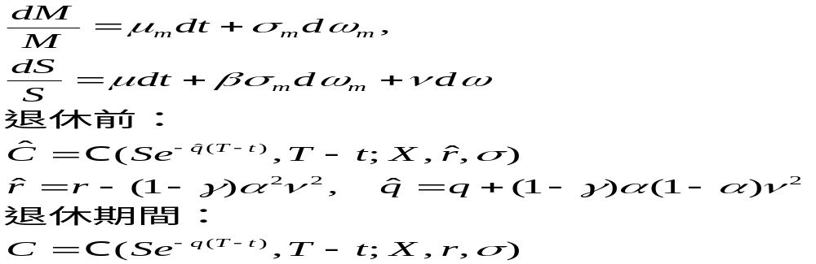
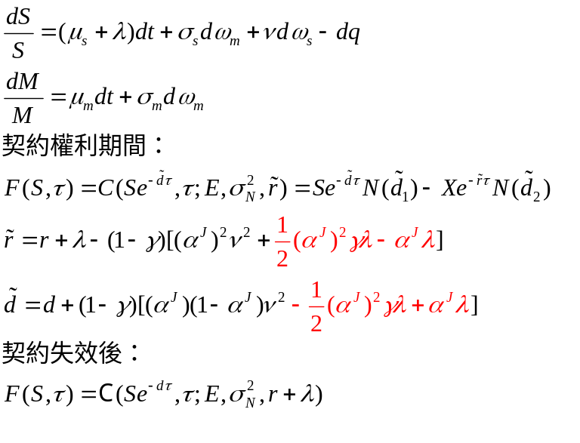
研究結果(3/14)
Merton
(1969)
Ingersoll
(2002)
Hsu
(2004)

Slide 24

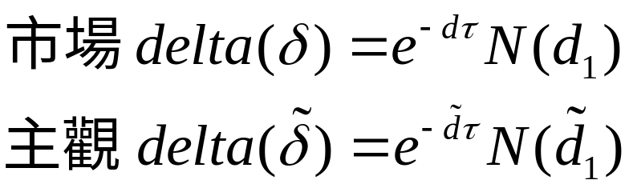
研究結果(4/14)
敏感度分析(主要可用於避險)
  Delta
    員工認股權帶給員工的激勵效果
    主觀delta是 員工真正衡量認股權激勵效果的指標

Slide 25
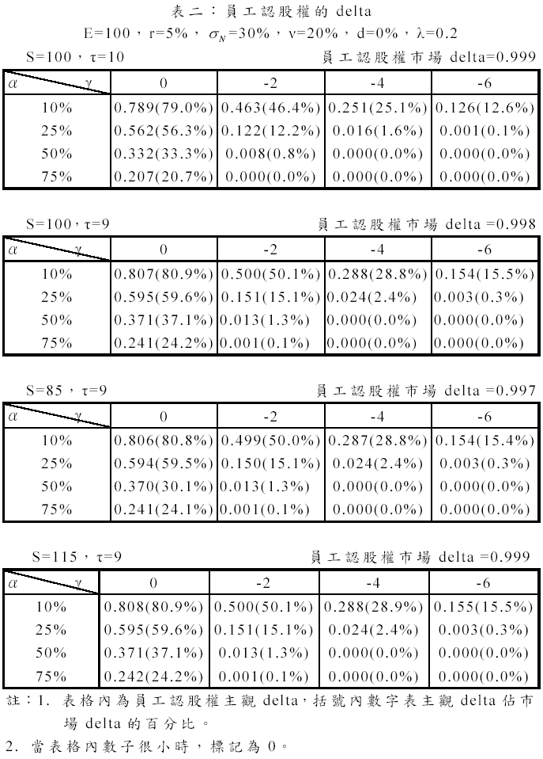
研究結果(5/14)
  主觀激勵效果小於市場激勵效果
  員工的相對風險趨避係數(1-γ)愈大或持股比例(α)愈大，則主觀激勵效果愈小
  股價愈高，員工認股權的激勵愈大

Slide 26
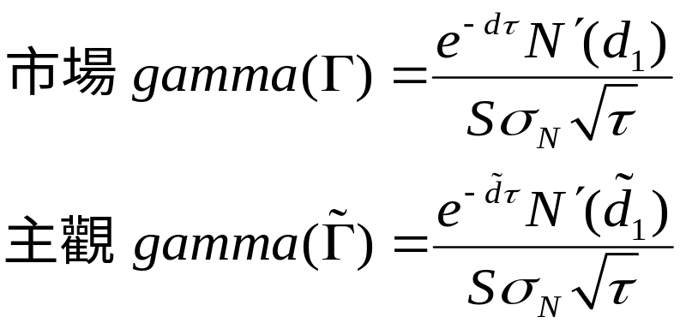
研究結果(6/14)
  Gamma
    股價每上升一元，激勵效果的變動量
    gamma很小時，股價變動對於員工激勵效果的影響
    很小，故公司不需常調整員工激勵計畫即可維持帶
    給員工激勵效果

Slide 27
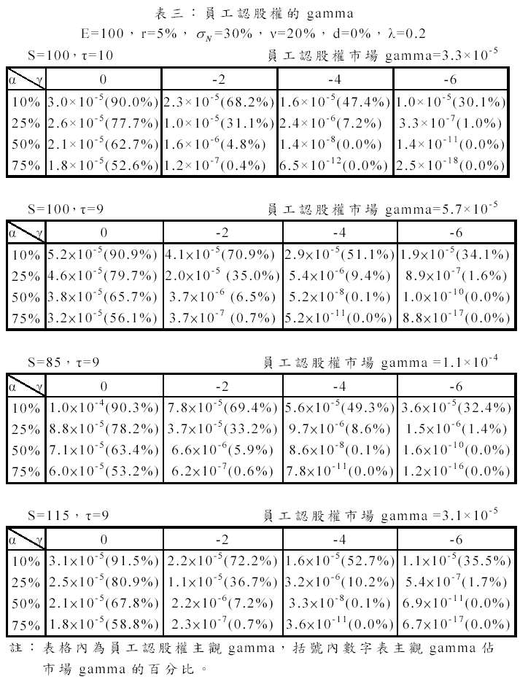
研究結果(7/14)
  主觀激勵效果的變動量小於市場激勵效果變動量
  員工的相對風險趨避係數(1-γ)愈大或持股比例愈大，則主觀激勵效果變動量愈小
  股價愈高，員工認股權的主觀激勵效果變動量愈小

Slide 28
研究結果(8/14)
  Vega
    當標的資產風險愈高時，員工認股權的價值也會愈高，故員工認股權可降低其風險趨避所導致沒有選擇對股東有利投資方案的缺點
    給予很少員工認股權，仍使員工不採用風險性高但有利的投資方案；給予太多員工認股權，會使員工過度投資風險性投資方案而降低了公司的財富
    不同的風險對員工認股權的主觀價值也有不同的影響，也進一步影響員工的投資決策

Slide 29
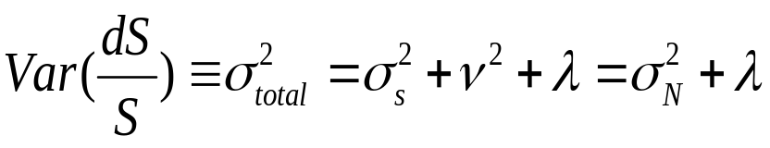
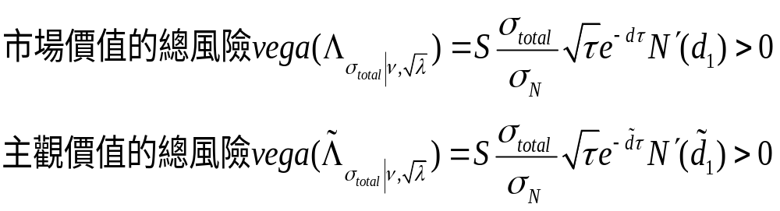
研究結果(9/14)
  總風險Vega
    股價的總風險，可由股價報酬率的變異數來衡量
    固定非系統風險下，可得總風險vega
    員工會傾向高風險的投資計畫以提高員工認股權的價值

Slide 30
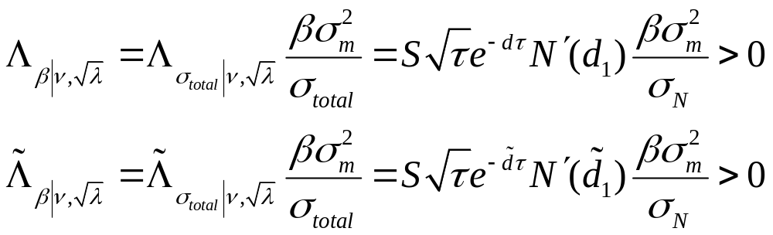
研究結果(10/14)
  系統性風險vega
    固定非系統風險下，系統風險對員工認股權的市場價值與主觀價值沒有直接的影響，而是透過影響總風險進而影響到員工認股權的價值[Ingersoll, 2002]
    系統性風險增加，則員工認股權價值愈大

Slide 31
研究結果(11/14)
      非系統風險vega
        常態性非系統風險vega
        違約風險vega

Slide 32
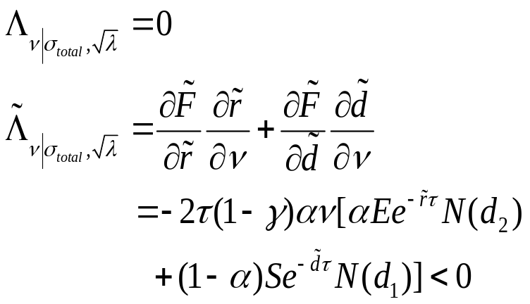
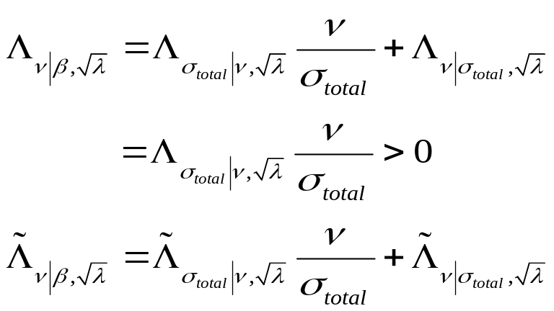
研究結果(12/14)
常態性非系統風險vega
固定違約風險與總風險下：
常態性非系統風險對員工認
股權的市場價值沒有影響，
對主觀價值有負的影響
固定違約風險與系統風險下：
常態性非系統風險使總風險增
加，導致市場價值增加；對主
觀價值可能有正或負的影響

Slide 33
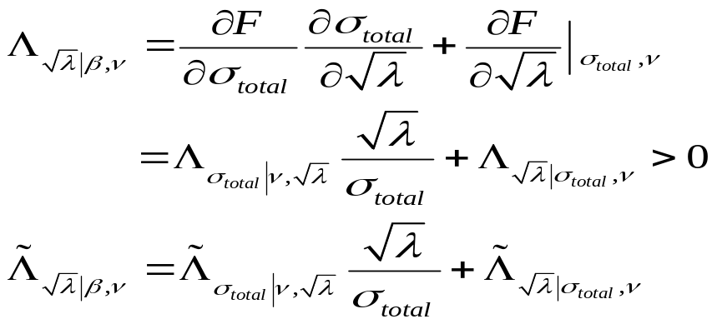
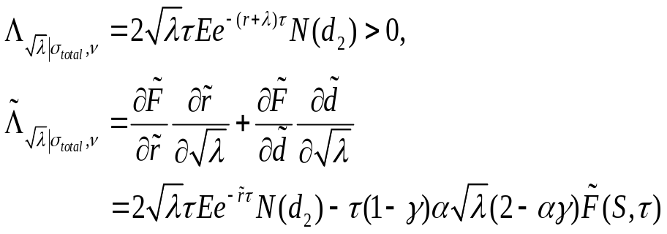
研究結果(13/14)
違約風險vega
固定總風險與常態性非系統風險下:
違約風險對員工認股權的市場價值有正的影響，對主觀價值可能有正或負的影響
固定系統風險與常態性非系統風險下
違約風險對員工認股權的市場價值有正影響，對主觀價值可能有正或負的影響

Slide 34
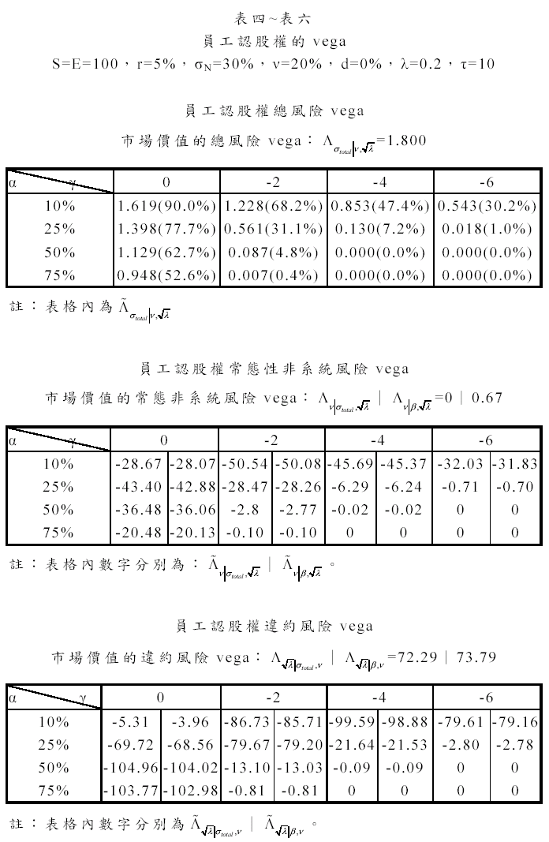
研究結果(14/14)
總風險vega為正值
系統性風險vega為正值
非系統風險vega，除了相對風險趨避程度且持股比例同時很小的情況外，違約風險對主觀認股權價值的影響較常態性非系統風險大(皆為負向影響)
非系統風險vega的絕對值遠較總風險vega大的多
增加波動性除非大部分來自於系統性風險，否則對員工認股權的主觀價值很可能帶來負面的影響

Slide 35
結論(1/1)
未來若實行員工認股權制度需計算成本入帳時，若希望美化盈餘面，可採主觀價值；反之若希望有稅盾效果，可採市場價值。視公司各個時期的需求不同，本文提供一套可彈性選擇的評價方式
當員工認股權持有者想要避險時，可參考敏感度分析的部分

Slide 36
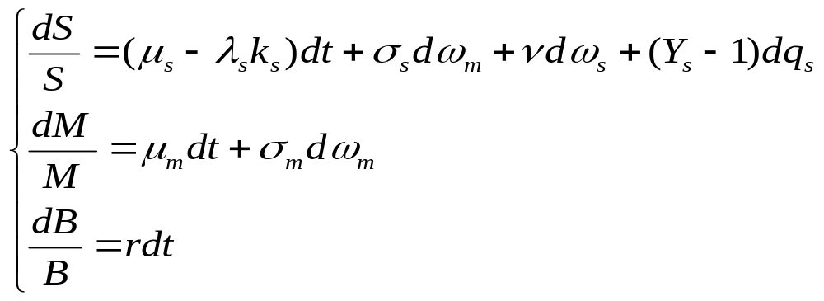
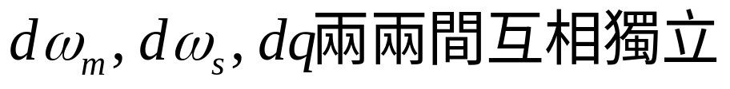
後續研究(1/2)
違約事件發生，股價不會變為0
  假設
  跳躍幅度(Y_{s})與跳躍頻率(λ_{s} )互相獨立

Slide 37
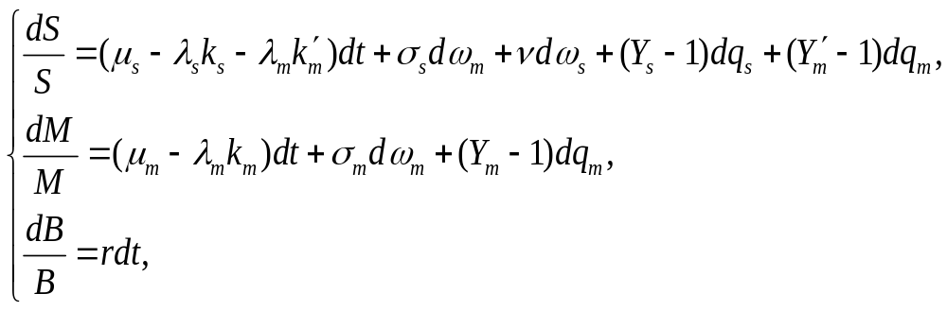
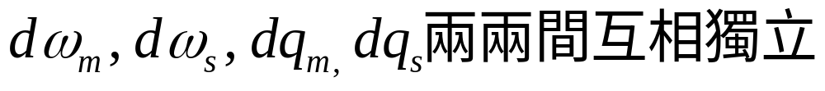

後續研究(2/2)
金融風暴
假設
跳躍幅度( )與跳躍頻率(λ_{s} , λ_{m} )互相
獨立

